Slide 1
The M5 uncertainty competition: Results, findings and conclusions

Slide 2


Introduction
本文描述了 M5“不确定性”竞赛，这是最新 M 竞赛的两个平行挑战中的第二个，旨在推进预测的理论和实践。M5“不确定性”竞赛的具体目标是准确预测 42840 个时间序列的已实现价值的不确定性分布，这些时间序列代表了全球按收入计算最大的零售公司沃尔玛的分层单位销售额。要做到这一点，竞赛需要预测 9 个不同的分位数(0.005、0.025、0. 165、0. 250、0. 500、0. 750、0. 835、0. 975 和 0. 995)，这些分位数能够充分描述未来销售的完整分布。本文详细介绍了 M5“不确定性”竞赛的实施和执行情况，介绍了其结果和表现最好的方法，并总结了其主要发现和结论。最后，讨论了其研究结果的含义，并提出了未来研究的方向。

Slide 3


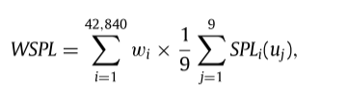
比赛规则
M5“不确定性”竞赛涉及数据集的所有42，840个系列，还包括每个系列必须预测的9个不同分位数（q(u), u ∈ {0.005, 0.025, 0.165, 0.250, 0.500, 0.750,0.835, 0.975, 0.995}），因此总共需要385，560个预测。
目标：尽可能精确地预测序列实现值的不确定性分布
为了使概率预测准确和提供信息，它们必须接近名义概率水平的相对频率（RF，也称为校准或覆盖范围）值，以及与实现值的合理，相对较小的偏差。换句话说，我们希望概率预测能够捕捉到不确定性，而不会显著偏离序列的实现值（Makridakis等人，2020年c）。RF计算如下：
其中y_{t}是在t点所检查的时间序列的实际未来值，q_{t}（u）是为分位数u生成的预测，n是训练样本的长度（历史观测值的数量），h是预测范围（28天），1是指标函数（如果y在假设区间内，则为1，否则为0）。例如，参考分位数u₆的预测，其名义概率水平为0.75，在75%的情况下应该大于实现值，因此RF为0.75。
缩放弹球损失函数（Scaled Pinball Loss function，SPL）：
加权SPL，WSPL：
权重：实际美元销售额，销售单位×各自价格
Notes:
高分位数-安全库存提供帮助
SPL分母，从第一次非零需求之后的时期

Slide 4
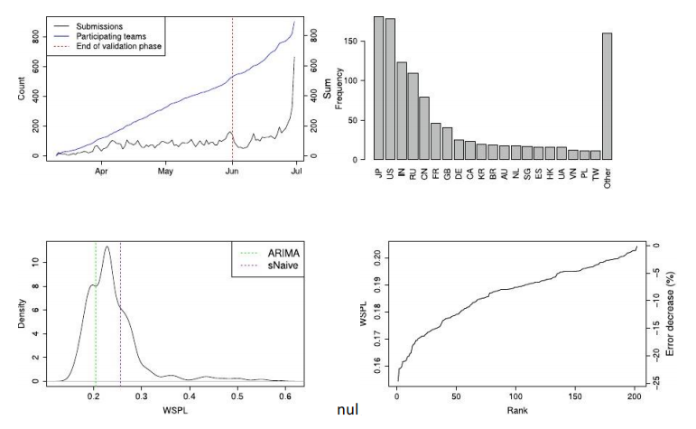
参赛组情况
在参赛团队中，769个（86.2%）的表现超过了Naive基准，553个（62%）超过了sNaive基准，202个（22.6%）超过了最佳基准（ARIMA）。
大多数团队在“验证”阶段提交了大部分内容，此时可以获得公共排行榜，并可以收到实时反馈。在“测试”阶段，大多数团队可能会使用他们的私人交叉验证（CV）策略来微调他们的方法，主要是在比赛的最后一天提交。
相当多的团队成功地超越了比赛中表现最好的基准，其中大多数比ARIMA方法精确约9%。
在202支成功超越比赛所有基准的团队中，有10支团队的进步超过20%，33支超过15%，67支超过10%，136支超过5%。这些改进表明，这些方法可能会导致更好的预测性能比相对简单的预测方法经常使用的行业。而且，五名优胜者，加上排名第七，都是成绩提升超过20%的十支队伍，取得了艰难而明显的胜利。

Slide 5
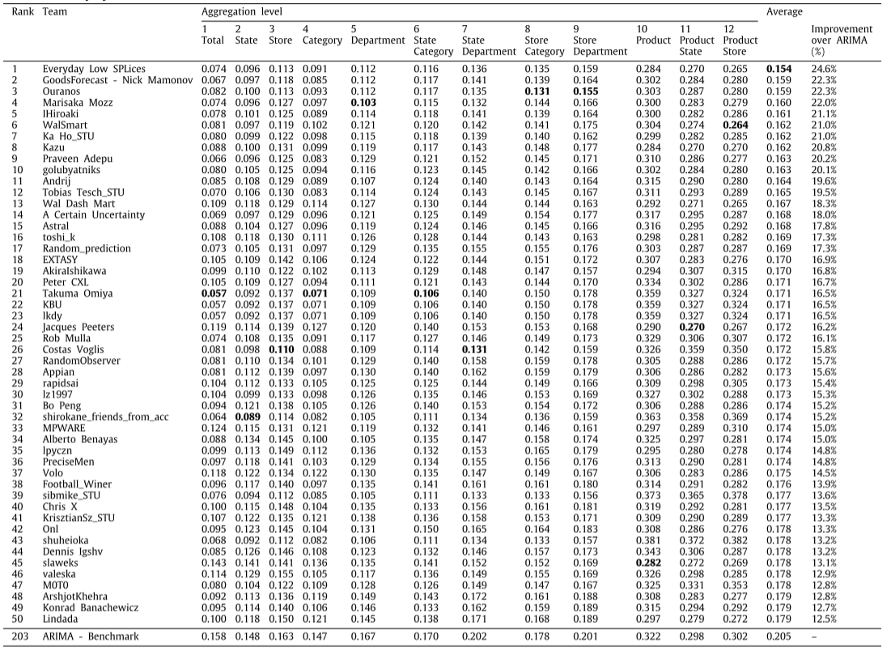
各层级预测结果比较
获胜的方法在所有聚合级别中始终是表现最好的方法，但它并没有在任何一个级别中提供“最好”的结果，而是在最低级别上表现得令人印象深刻。此外，很明显，在较低的聚合水平下，方法的性能恶化，其中随机性增加，并且由于不稳定性和不稳定性，时间序列模式更难以捕获。
所有团队在1至9级的表现都超过了最高表现的基准，但其他级别的改进并不显著，许多团队在10、11和12级的表现甚至比基准还要差。
这些方法相对于ARIMA基准的平均改进在1级约为44%，在2-7级为26%，在8和9级为16%，在10，11和12级下降到2%。因此，我们发现性能最好的方法的收益主要是指层次结构的顶部和中间部分，并且在产品，产品状态和产品存储级别的WSPL方面受到一定的限制。

Slide 6
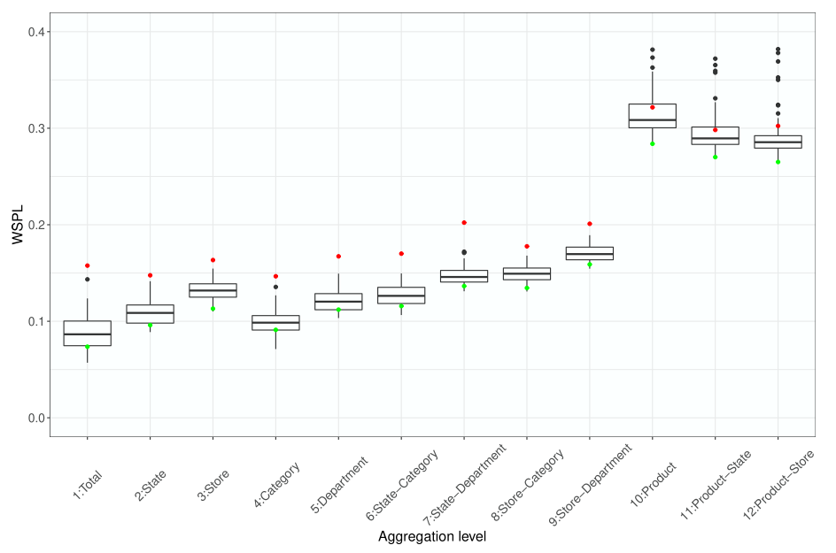
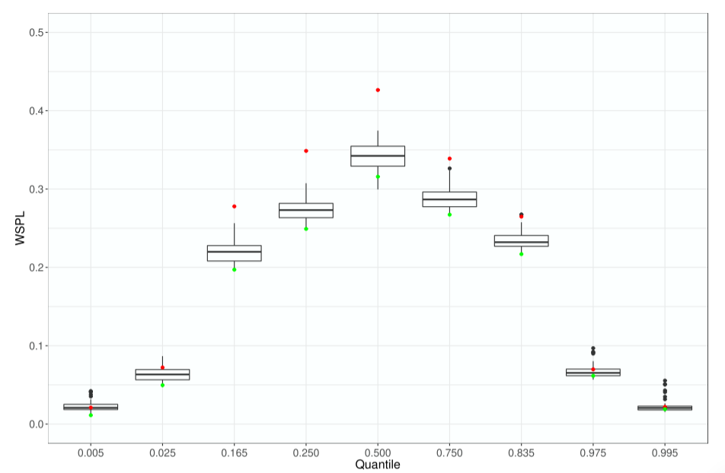
各层级预测结果比较
获胜的方法在所有聚合级别中始终是表现最好的方法，但它并没有在任何一个级别中提供“最好”的结果，而是在最低级别上表现得令人印象深刻。此外，很明显，在较低的聚合水平下，方法的性能恶化，其中随机性增加，并且由于不稳定性和不稳定性，时间序列模式更难以捕获。
所有团队在1至9级的表现都超过了最高表现的基准，但其他级别的改进并不显著，许多团队在10、11和12级的表现甚至比基准还要差。
这些方法相对于ARIMA基准的平均改进在1级约为44%，在2-7级为26%，在8和9级为16%，在10，11和12级下降到2%。因此，我们发现性能最好的方法的收益主要是指层次结构的顶部和中间部分，并且在产品，产品状态和产品存储级别的WSPL方面受到一定的限制。

Slide 7
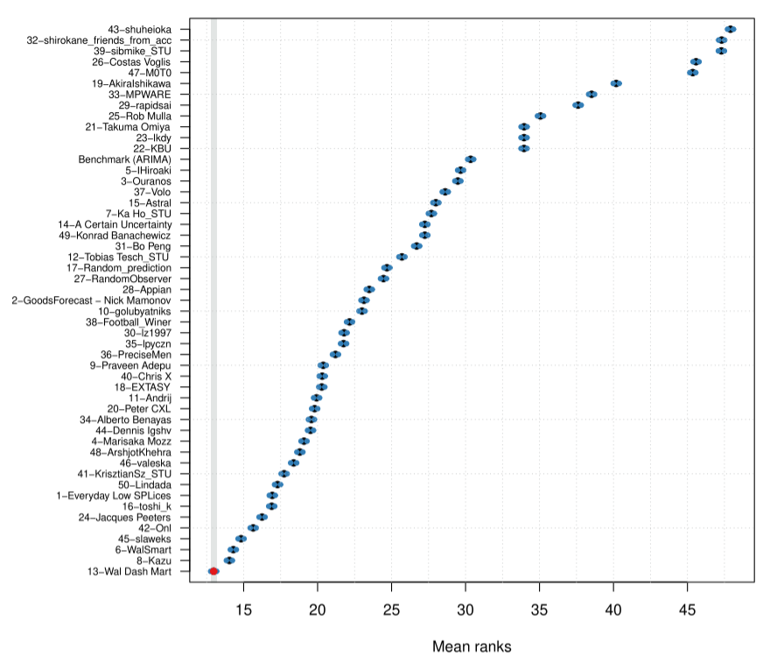
各层级综合排名
为了进一步调查前50名提交的文章和表现最好的基准之间报告的差异，我们采用了与最佳(MCB)测试的多重比较。测试根据SPL在比赛的完整数据集上计算预测方法的平均排名。并评估这些数据在统计上是否不同。两种方法的区间没有重叠，表明它们的性能在统计上有显著差异。因此，图中灰色区间不重叠的方法被认为明显差于最佳方法，反之亦然。
测试的前提是，被比较的预测是独立的。由于我们在进行MCB检验时使用的预测是指分组时间序列，并且因为对每个序列评估多个分位数预测，严格来说，这种假设并不成立，得出的结论可能不完全有效。
Wal Dash Mart团队在WSPL方面排名第13位，根据MCB显示了最低的平均排名，并且提供了比其他检查方法更好的预测。这表明它在绝大多数系列中都能做出最准确的预测。因此，与“准确性”比赛类似，我们发现五支获胜团队中没有一支团队的表现明显优于其他参赛团队，根据MCB的数据，赢家和亚军分别排名第8位和第26位。
因此，可以确认的是，获胜团队开发的方法大多更准确地预测了相对更昂贵和快速流动的产品，这些产品在WSPL测量中占较大的权重，从而为该系列的其余部分提供了次优结果。这突出了这样一个事实，即竞赛的目标(在所有汇总级别产生准确的预测，特别是对高价值系列的预测)对于确定获奖作品至关重要，而且，根据所采用的评价标准，可以将不同的方法确定为“最佳”方法。
竞赛前50名表现团队的平均排名和95%置信区间，加上所有系列的最佳表现基准（ARIMA）

Slide 8
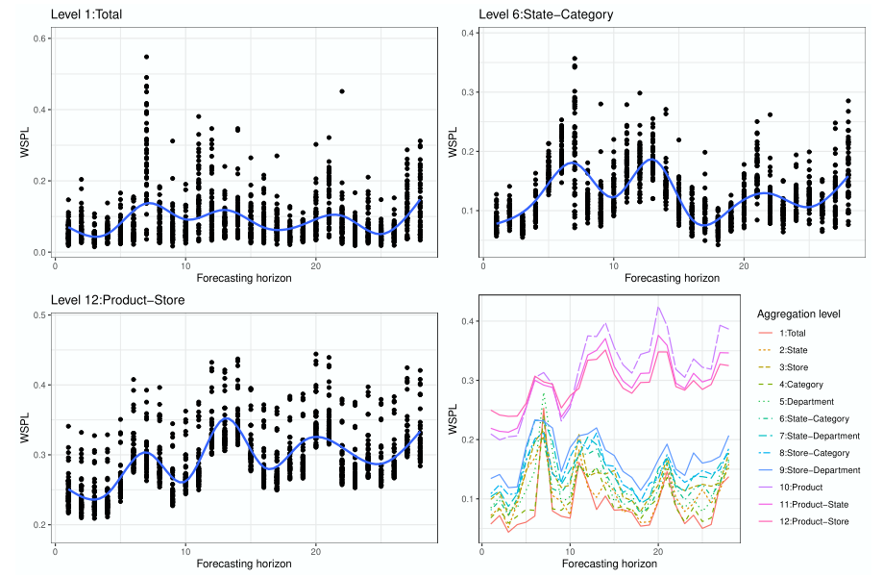
预测范围对结果的影响
预测范围的长度对竞争的前50名方法所实现的性能的影响。
首先分别计算每个预测范围和系列的这些方法的WSPL得分，然后按聚合水平和范围聚合结果。
与“准确性”挑战一样，尽管在大多数聚合水平中，方法的性能保持不变，在某些情况下甚至略有下降。对于最低聚合水平（10、11和12），准确性随着预测范围的增加而显著恶化。这可以归因于该系列的不稳定性和不稳定性，其在数据集的最高水平处受到限制，但在最低水平处显著
在许多汇总级别（特别是在最低级别），错误显示出某种周期性（在周末观察到较大的错误）。这表明，数据中存在的部分季节性没有被比赛的预测方法适当地捕捉到，即使是排名靠前的预测方法。

Slide 9
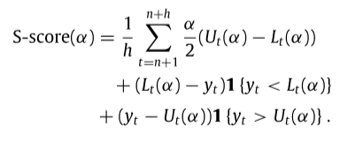
区间预测
在本节中，我们分析了M5“不确定性”竞赛前50名提交作品的置信区间（central PIs）的表现。区间预测与分位数预测密切相关。（50%，67%，95%，99%）（1−α）× 100%置信区间，其中α ∈（0，1），由两个端点组成，即下界和上界[L（α），U（α）]。前一个端点对应于α/2分位数，后一个端点对应于（1 − α/2）分位数。例如，95%（α = 0.05）PI的终点是0.025和0.975分位数。基于2.2节中用于评估分位数预测的度量，我们简要介绍了区间预测情况下的绩效度量，然后继续我们的分析。
S-分数：S-分数是一种严格适当的评分规则，用于衡量一个区间的整体表现。对于（1 − α）× 100% PI，S评分定义为：
S-分数大于或等于零，零表示完美的预见，较高的值表示较差的区间性能。S-score（α）等于分位数α/2和（1 − α/2）的弹球损失函数之和，这本质上是SPL分数的未标度版本（分子）。
S分数的第一项表示区间宽度的惩罚，而第二项和第三项是实现值落在指定区间之外的次数的惩罚。更宽的间隔在宽度上受到更多的惩罚。

Slide 10
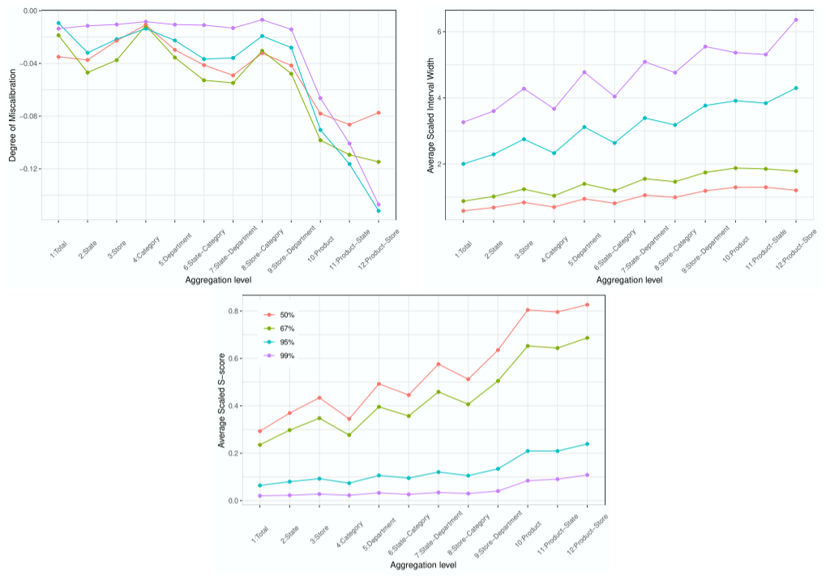
区间预测
误校准程度：误校准的程度被定义为所检查的预测方法报告的RF与标称概率水平之间的差异，即，（1−α）。RF与（1 − α）的任何偏差都表示校准错误。更具体地说，如果误校准的程度分别为负或正，则我们说区间是过度自信或欠自信。校准误差通常由不适当的间隔宽度或间隔位置引起。
区间宽度：区间宽度U-L表示预测序列的不确定性程度。区间越宽，不确定性越高，反之亦然。
9个分位数预测，允许构建4个区间，即50%，67%，95%和99%的预测区间。右图展示了所检查的区间性能测量如何相对于四个不同概率水平的不同聚合水平而变化。
Notes:
误校准程度、区间宽度、S-Score
区间过度自信是置信区间（confidence interval）非常窄
欠自信是置信区间非常宽，即对结果的确定性非常低
区间预测的整体性能（缩放S分数）往往会变得更差，无论使用分位数的加权得分（WSPL）还是区间的简单平均得分（缩放S得分），概率预测往往在更细粒度的级别上表现得更差。这种业绩下滑也反映在了校准误差的程度上。

Slide 11
top5
 | 模型 | 模型优化 | CV | 特征
第一名 (Everyday Low SPLices; A. David Lan- der & Russ Wolfinger） | 为每个分位数和聚合水平训练了梯度提升模型，共涉及126个模型。所有模型超参数都是使用随机搜索在广泛的LightGBM设置中独立选择的。通过将系列的值除以系列的平均第一差异来归一化系列以促进训练。 | 新的采样和增强技术，以确保模型的泛化。 | CV以向前逐步的方式制作和选择的，每个日历年使用一次折叠。 | 特征包括一周和一个月中的天数、预测的未来天数、补充营养援助计划（SNAP）活动和假期、过去销售额的滚动平均值、中位数和分位数，以及关于系列的偏度和峰度的统计数据，沿着零观测值的百分比。既没有价格，也没有任何关于产品标识的信息。
第二名 （GoodsForecast - Nick Mamonov; Nikolay Mamonov） | 递归LightGBM模型首先用于在最低聚合级别生成点预测。使用直方图技术预测概率分布，该技术对与预测的季节相同的观测值，特别是最近的观测值给予更多的权重。最后，对估计的分布进行校准，使其中位数与LightGBM模型产生的点预测相吻合 | 鉴于点预测有偏差，然后使用一个确定的因子进行调整，以便聚合的基础预测与直接为顶层生成的点预测具有相同的值，使用各种奇异谱分析模型指定。
第三名 （Ouranos; Ioannis Nassios） | 通过生成点预测并使用基于列车集的最后28天确定的适当系数对每个分位数进行调整来生成概率预测。点预测是LightGBM模型，每个商店训练，以及三个Keras NN的平均值，在所有系列中训练，使用加权几何平均方法组合。点预测模型在三种不同的基于日期的训练验证分割上进行训练。 | 提高该方法的总体精度是利用了去年的纯统计数据的经调整的分位数的产品-商店级别的加权平均值。
第四名 （Marisaka Mozz; Mori Masakazu） | 基于两个NN，直接预测数据集每个聚合级别的销售额。第一个NN，使用t分布的负对数似然损失函数训练，专门用于预测1-9级，而另一个NN，使用负二项分布的加权负对数似然损失函数，用于预测10-12级。在训练之前，使用功率变换对该系列进行缩放和处理，以促进训练 | 过采样技术也被认为是减轻参数的不确定性和过拟合 | 利用最后4周或8周的数据进行CV
第五名 （IHiroaki; Hiroaki Ikeshita) | 涉及280个LightGBM模型的构建，为每个商店和每天生成单独的点预测。在生成点预测之后，计算了三个CV折叠的残差，每个CV折叠为28天。然后，这些误差被用来经验性地估计不确定性，并生成最终的概率预测。 | 这些模型使用损失函数进行训练，该损失函数近似于“准确性”挑战的WRMSSE度量，以及一组特征，包括过去的销售额，过去销售额的平均值，分类变量和日历信息。 | 28天 | 过去的销售额，过去销售额的平均值，分类变量和日历信息
第七名-最佳学生提交 （Ka Ho_STU; Ka Ho Tsang） | 两个序列到序列LSTM模型的简单，等权重组合;第一个模型经过训练，在产品商店级别生成点预测，而另一个在百货商店级别生成点预测。然后，通过收集过去112天两个模型的残差并构建各自的i.i.d.来生成概率预测。 | 第一个模型使用Adam算法和近似WSPL的自定义损失函数进行训练，而第二个模型使用简单的均方误差，没有加权。 | 28天 | 过去销售的滚动平均值，分类变量，以及关于一周中的一天，SNAP活动和假期的信息
Notes:
前50，方法：LightGBM和XGBoost，NN，LSTM。
例外第六WalSmart团队，他们采用了一个多阶段的局部状态空间模型，使用负二项分布进行训练，通过蒙特卡洛模拟生成概率预测。

Slide 12
Finding
发现1：ML方法的优越性。这一发现与M5的“准确性”挑战一致，表明ML方法可以提供比标准统计方法更好的预测，无论是点方法还是概率方法。此外，在计算不确定性的方式、使用的训练和优化过程、采用的CV策略以及用于校准最终预测的技术方面，他们的最终方法之间存在一些显著差异。
发现2：“交叉学习（cross-learning）”的价值：所有获胜方法都采用了“交叉学习”方法，通过从完整数据集（或子集）及其相互依赖性中学习来产生概率预测。因此，证实了“交叉学习”是应用ML预测方法的主要方式，并且如果有效地实施，可以导致比以逐系列方式训练的传统方法明显更好的预测。在M5这样的应用程序中尤其如此，其中数据集由许多对齐和高度相关的系列组成，分层结构。
发现3：获胜方法和所用基准之间的重大差异。不幸的是，与点预测对应物相比，在零售销售概率预测领域中所做的研究相对有限。因此，只有几个既定的基准可以用来比较获胜方法的性能。然而，M5的“不确定性”竞赛涉及六个简单的基准，经常用于销售预测应用。结果表明，获奖作品在排名方面提供了比这些基准更精确的预测，并且在WSPL方面平均好20%以上，也提供了更好的校准。虽然在较低的聚集水平和分布的尾部差异很小，但结果表明了它们的优越性，并激发了ML预测方法领域的进一步研究，这些方法可用于有效地估计不确定性。同样重要的是，可以证实，现有的预测方法不一定会低估不确定性，就像过去的情况一样。这再次证实了M4竞赛的发现，当时，前两种获胜方法首次在预测95%的中心PI时达到了惊人的精度。然而，鉴于所研究的基准的局限性，使它们可能不适合预测间歇性需求数据，我们应该谨慎对待这一发现，并使用其他更合适的基准进行进一步分析，以验证其程度并得出具体结论。

Slide 13
Finding
发现4：有效的交叉验证策略和增强所增加的价值。ML方法的主要问题是，由于其高度灵活性，它们很容易过拟合数据，从而产生不准确的预测。在处理噪声序列或复杂的预测任务时尤其如此，其中方法设置的微小变化可能导致样本后性能的重大差异。因此，采用有效的CV策略对于客观地模拟后样本精度、避免过拟合、减轻不确定性以及优化ML方法的超参数、架构和输入至关重要。与“准确性”挑战一样，“不确定性”竞赛中的所有获胜方法都采用了这样的CV策略，并基于这些策略进行估计。此外，在M竞赛的历史上，一些团队首次考虑使用增强技术来增加数据集的原始大小，并更有效地处理过拟合，从而提高所用方法的鲁棒性。
发现5：外生/解释变量的重要性。在零售销售预测应用中，需求受到促销和日历效应等外部因素的高度影响，在预测模型中结合额外的解释变量沿着历史时间序列数据对于提高整体预测性能至关重要。这在M5“不确定性”竞赛的结果中变得很明显，与“准确性”挑战类似，所有获胜团队都使用了外生/解释变量，例如价格，假期，SNAP活动以及季节和日历效应的信息，以提高其方法的性能。尽管有些团队决定不使用所有这些变量作为模型的输入，但所有团队都利用了部分外部信息，这些信息主要是基于CV策略的结果确定的。
发现6：识别“horses for courses”的重要性。考虑到不同的序列可能显示不同的特征，并且每种预测方法通常被设计为捕获其中的一些特征，准确的预测通常取决于正确选择适当的预测方法。如今，“horses for courses”概念在文献中得到了很好的确立，并且已经提出了几种方法来有效地选择或组合基于预测序列的特定特征的方法。例如，M4竞赛亚军使用了这种学习方法，他们以“交叉学习”的方式训练XGBoost模型，以适当地组合联合收割机九种不同的预测方法。M5竞赛，特别是“不确定性”竞赛，再次证实了识别“horses for courses”的潜在价值，此外，还应扩展到不同分位数和横截面水平的情况。目前的研究结果表明，即使是最好的表现的方法是不可能在所有情况下提供最好的预测，特别是当预测所需的不同部分的不确定性分布和各种聚集水平。
Notes:
"Horses for courses"是一个英语习语，意思是不同的任务适合不同的人或物。这个习语源自赛马比赛，不同的马匹在不同的赛道上表现出色。在日常用语中，"horses for courses"表示不同的人或物在不同的情况下具有不同的优势或适应性。

Slide 14
讨论
“不确定性"比赛不如”准确性“比赛受欢迎，吸引了892支队伍，提交了9,936份参赛作品，即，1/5的队伍和1/10的提交的“准确性”的挑战。有两个可能的原因。一个因素是热衷于做出预测，而不是不愿意考虑不确定的、有威胁的未来，这会产生焦虑，使决策复杂化。另一个因素可能是在“不确定性”挑战中需要付出更大的努力，总共需要28天× 9个分位数× 42，840个系列= 10，795，680个预测，而“准确性”挑战则需要28天× 30，490个系列= 853，720个预测。在实践中，这两个挑战同样重要。因此，未来的预测竞赛和研究应侧重于准确的点预测和概率分布的准确预测，强调后者的影响。

Slide 15
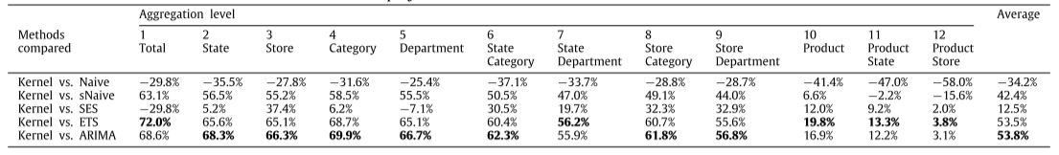
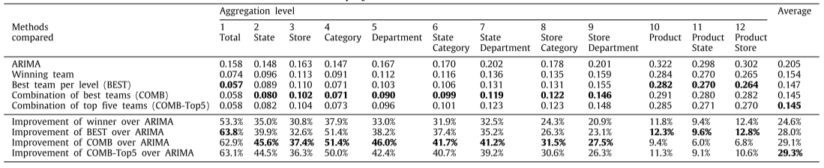
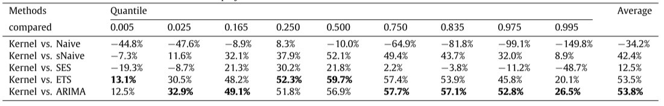
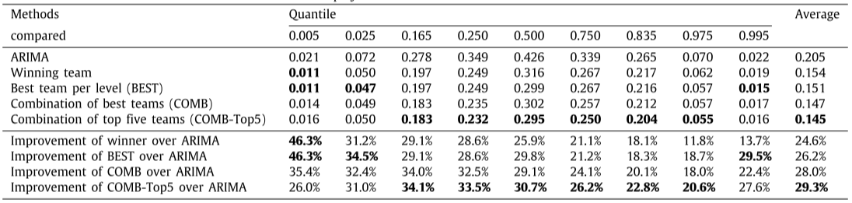
Kernel与基准模型比较
Kernel广泛用于估计间歇性需求序列不确定性
Notes:
负数证明kernel效果好，kernel简单的非参数方法，局限性：无法正确处理季节性
i）获胜团队（ii）每个聚合级别的表现最好的团队，即8级和9级的Ouranos，5级的Marisaka Mozz，12级的WalSmart，1级、4级和6级的Takuma Omiya，11级的Jacques Peeters，3级和7级的Costas Voglis，等级2的shirokane_friends_from_acc，等级10的slaweks，（iii）这八种方法的简单、相等加权组合，以及（iv）ARIMA基准上竞争的前五种执行方法的简单、相等加权组合。列方向的最小值以粗体显示。
基于上述情况，我们得出结论，“horses for courses”和精确方法的简单组合在改进不确定性估计方面显示出巨大的潜力。这些方法在用于确定跨部门一级的最佳做法时，预期效益会更大，因为在跨部门一级，系列的特点可能有很大差异。
正如M5“不确定性”竞赛的结果所证明的那样，当使用有效的CV策略和增强技术时，这种选择和组合是可能的。预测者未来将如何探索这些做法还有待观察。

Slide 16
Limitation
M5数据集包括沃尔玛这一单一公司的分层单位销售额，这意味着其结果和调查结果可能不适用于其他公司，这些公司的销售额可能具有不同的特点，受不同的定价和促销战略驱动，并以不同的结构组织
不确定性估计的改善与沃尔玛的基本运营成本没有直接联系，从而忽略了获胜团队的更窄和更好校准的预测区间如何在实践中影响持有成本和服务水平
数据可复现性，数量有限的团队提供了其方法的描述和重现其结果所需的代码，从而限制了我们对获胜作品的关注，不允许我们确定其他团队表现不佳的原因。

Slide 17
未来
专注于ML预测方法的进一步探索和开发
确定在日常运营中有效运行此类方法的方法
将M5的发现应用到其他零售销售数据集
利用“交叉学习”和“horses for courses”
投资于强大的CV和过采样策略以减轻过拟合。
将强调未来研究的必要性，以提高学术界的敏感性，并教育从业人员了解不确定性的有用性，以及理解其风险影响并采取行动准备面对此类风险的必要性。预测的一个主要目的不是减少不确定性，而是通过尽可能精确地估计来揭示其全部范围和影响。即，衡量过去的波动性，并假设未来的不确定性将与过去相似，只要模式和关系保持不变。
预测领域面临的挑战是如何说服从业人员认识到所有预测都是不确定的，这种不确定性不能忽视，因为这样做可能导致灾难性后果。此外，它旨在说明不确定性并不总是以通常的方式表现。相反，正如COVID-19的例子所表明的那样，它可以产生巨大的厚尾不确定性，带来灾难性的后果

